Slide 1
RELAZIONE E SLIDE DEL CONSIGLIERE DI AMMINISTRAZIONE MASSIMO CORRERA
Al convegno Cosmed del 28 marzo 2024

Slide 2
IL FONDO PERSEO SIRIO

Slide 3
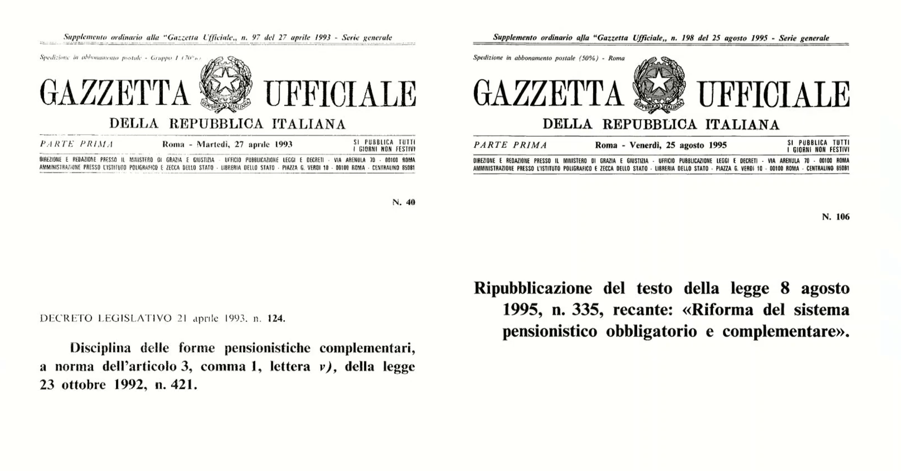

Slide 7
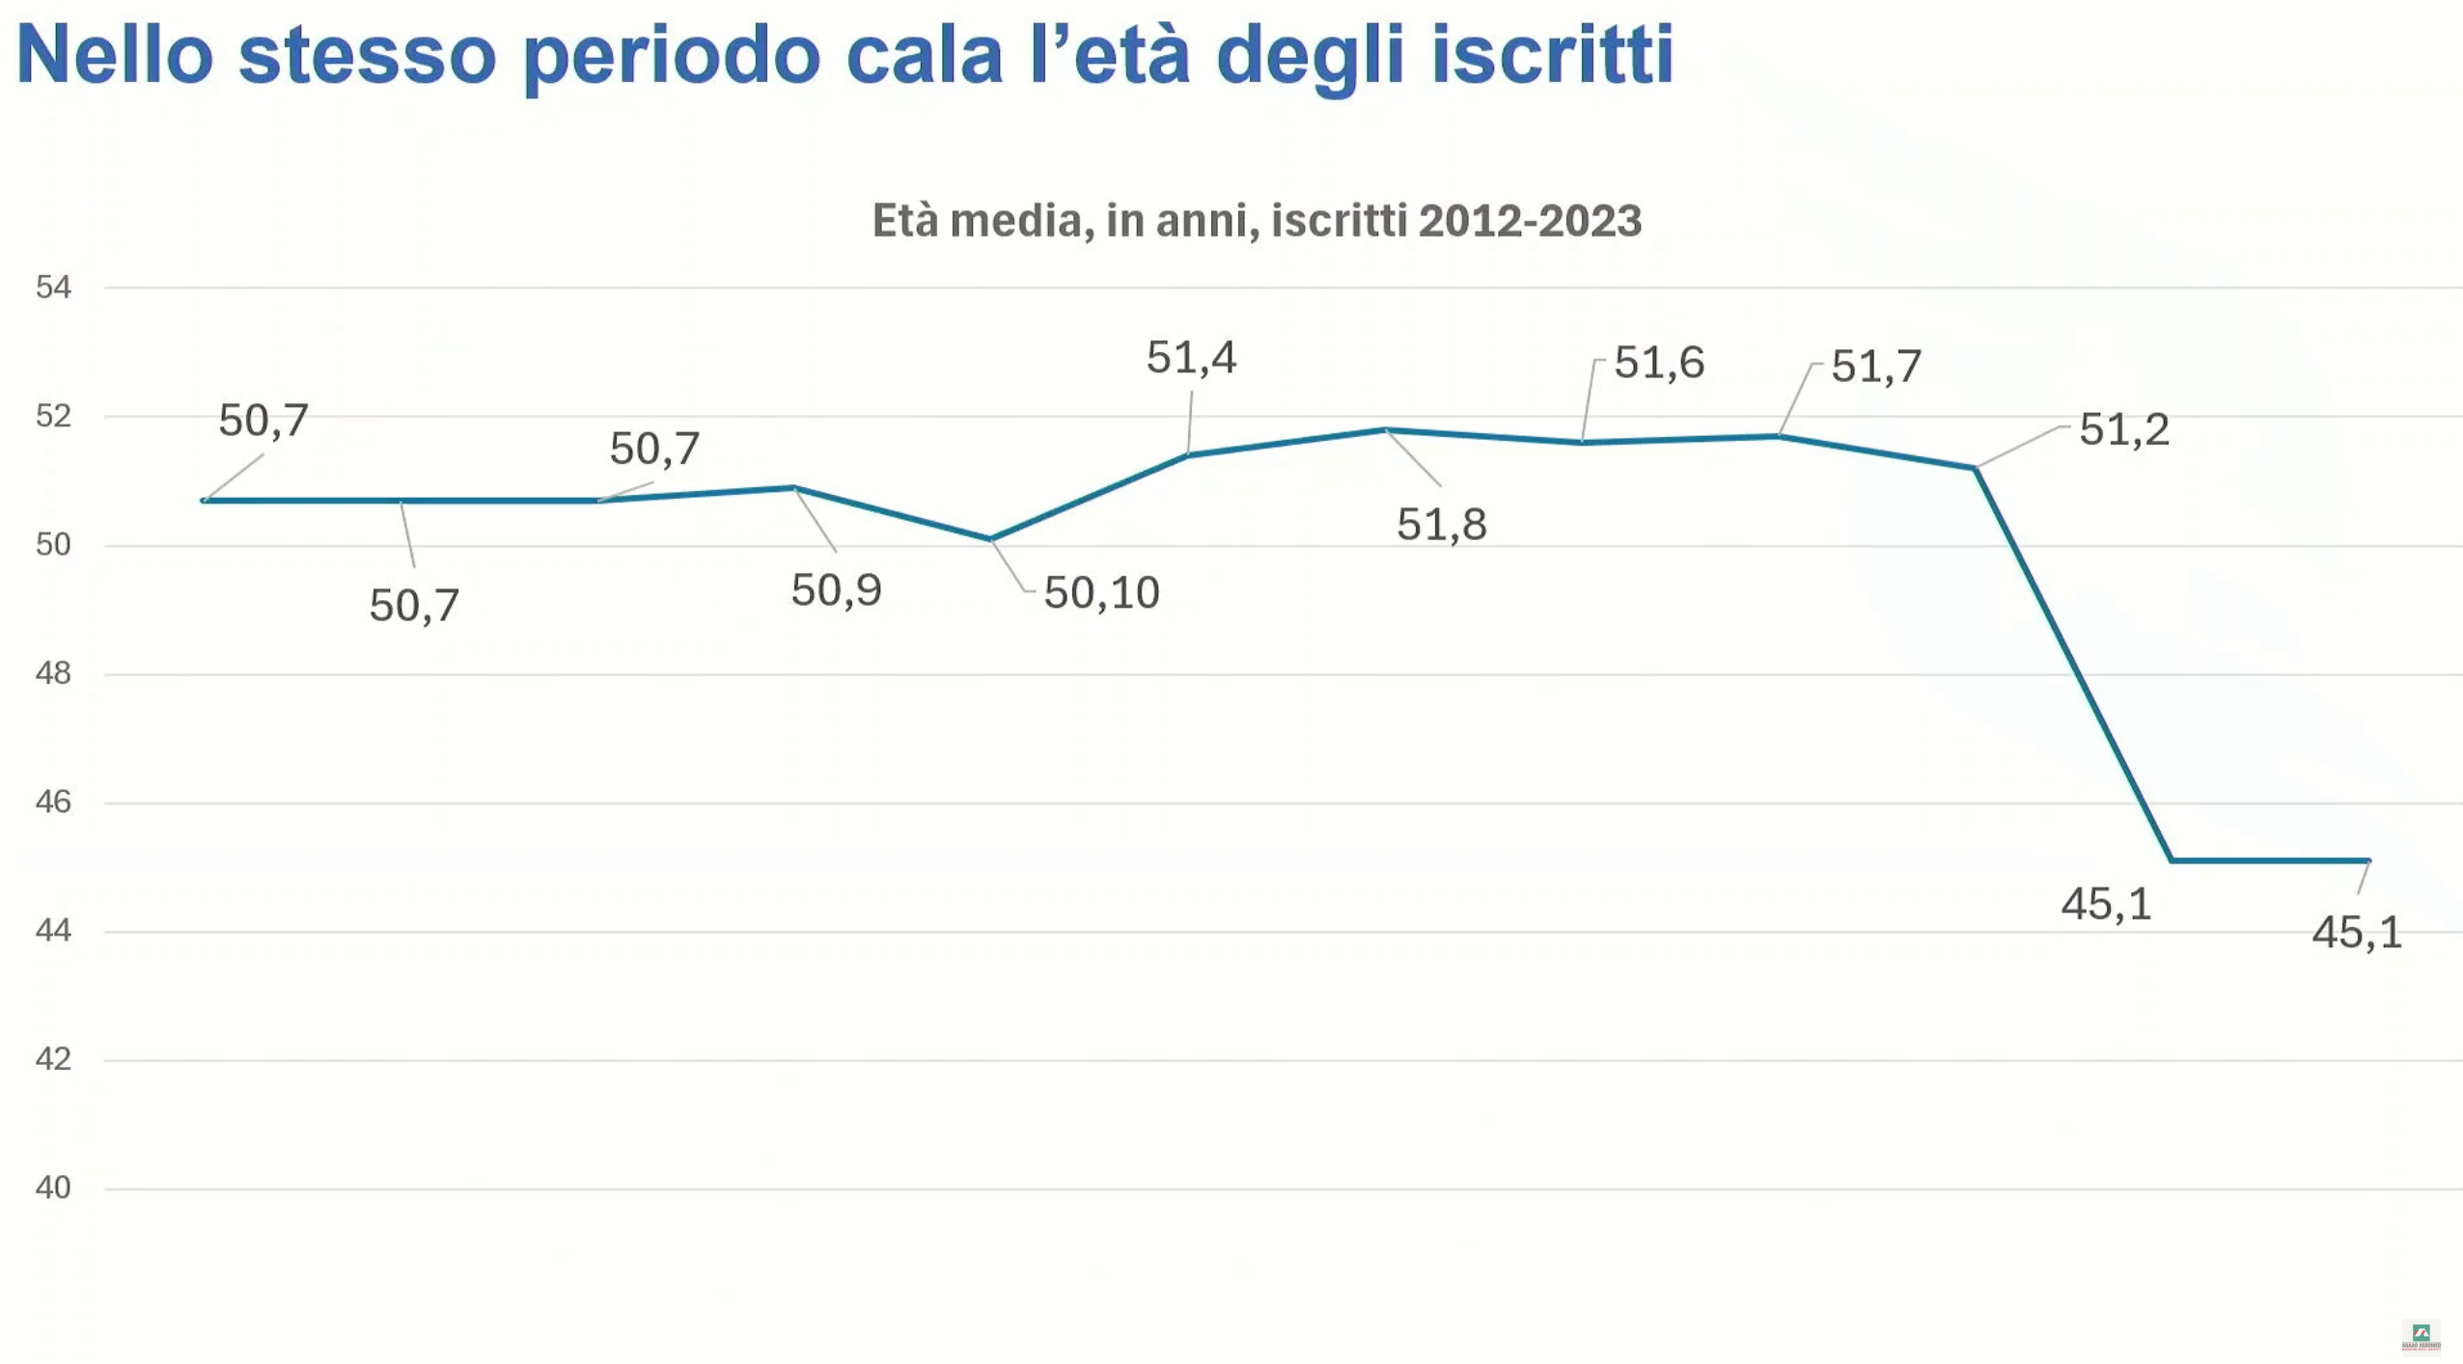

Slide 21
I COSTI A CONFRONTO

Slide 40
Le prestazioni al Pensionamento
Al momento del pensionamento è possibile riscuotere la prestazione previdenziale con almeno di 5 anni di anzianità contributiva.
Il lavoratore può scegliere di riscuotere:
Rendita vitalizia (100%)
Non meno del 50% rendita e non più del 50% capitale
Tutto in unica soluzione
- Pensionamento senza possedere i requisiti per la rendita complementare (Riscatto agevolato)
- In caso di rendita inferiore all’assegno sociale (€ 5.983,64 annui pari a € 460,28 x 13 mensilità)

Slide 42
Le rendite

Slide 44
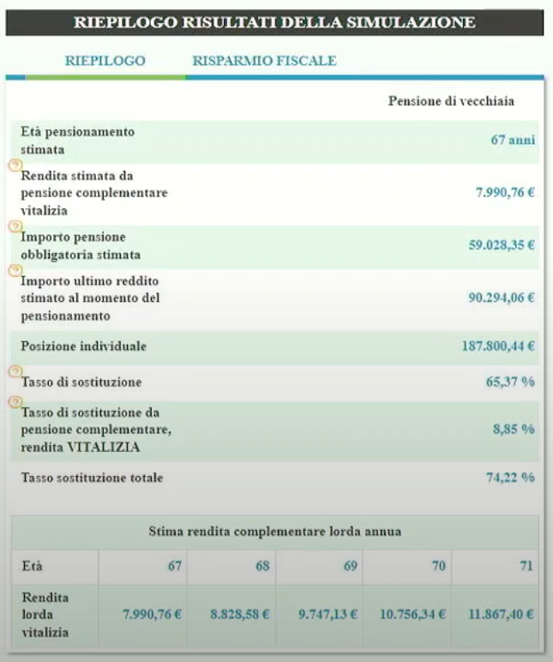

Slide 46
